Slide 1
Valoración
De empresas

Slide 2
¿Para qué sirve una valoración?
La valoración de una empresa es un modelo para calcular un rango de valores entre los cuales se encuentra el precio de la compañía. También la podemos definir como un instrumento de evaluación de los resultados de la empresa.
Una empresa suele tener distinto valor para diferentes compradores y para el vendedor. El valor no debe confundirse con el precio

Slide 3
02
01
¿Qué se está haciendo?
¿Por qué se está haciendo la valoración de determinada manera?
03
04
¿Para qué se está haciendo la valoración?
¿Para quién se está haciendo?”
Para dicha evaluación es necesario tener en cuenta:

Slide 4
PRINCIPALES MÉTODOS
Los métodos de valoración de empresa pueden agruparse en al menos seis áreas, sin embargo, el mundo de las finanzas dista de ser un mundo perfecto, y por ello debemos considerar el grupo de los híbridos donde la subjetividad del agente ocupa un lugar preponderante, principalmente en nuestras economías inestables.

Slide 5
Estado de
01
Situación patrimonial
Valor contable
Valor contable ajustado
Valor de liquidación
Valor substancial
Valor contable y valor de mercado

Slide 6
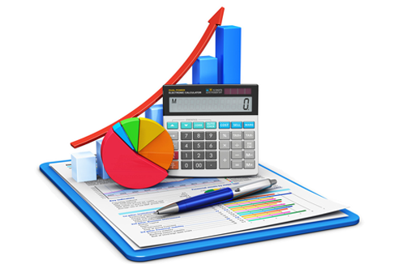
Basados en
02
Estados de resultados
Valor de los beneficios PER
Valor de los dividendos
Múltiplos de ventas
Otros múltiplos

Slide 7
Mixtos o
03
De Good Will

Slide 8
Descuento de
04
Flujos de fondos
Método general para descuento de flujo de fondos
Flujo de fondos libres
Flujo de fondos para el accionista
Flujo de fondos de capital
FCF

Slide 9
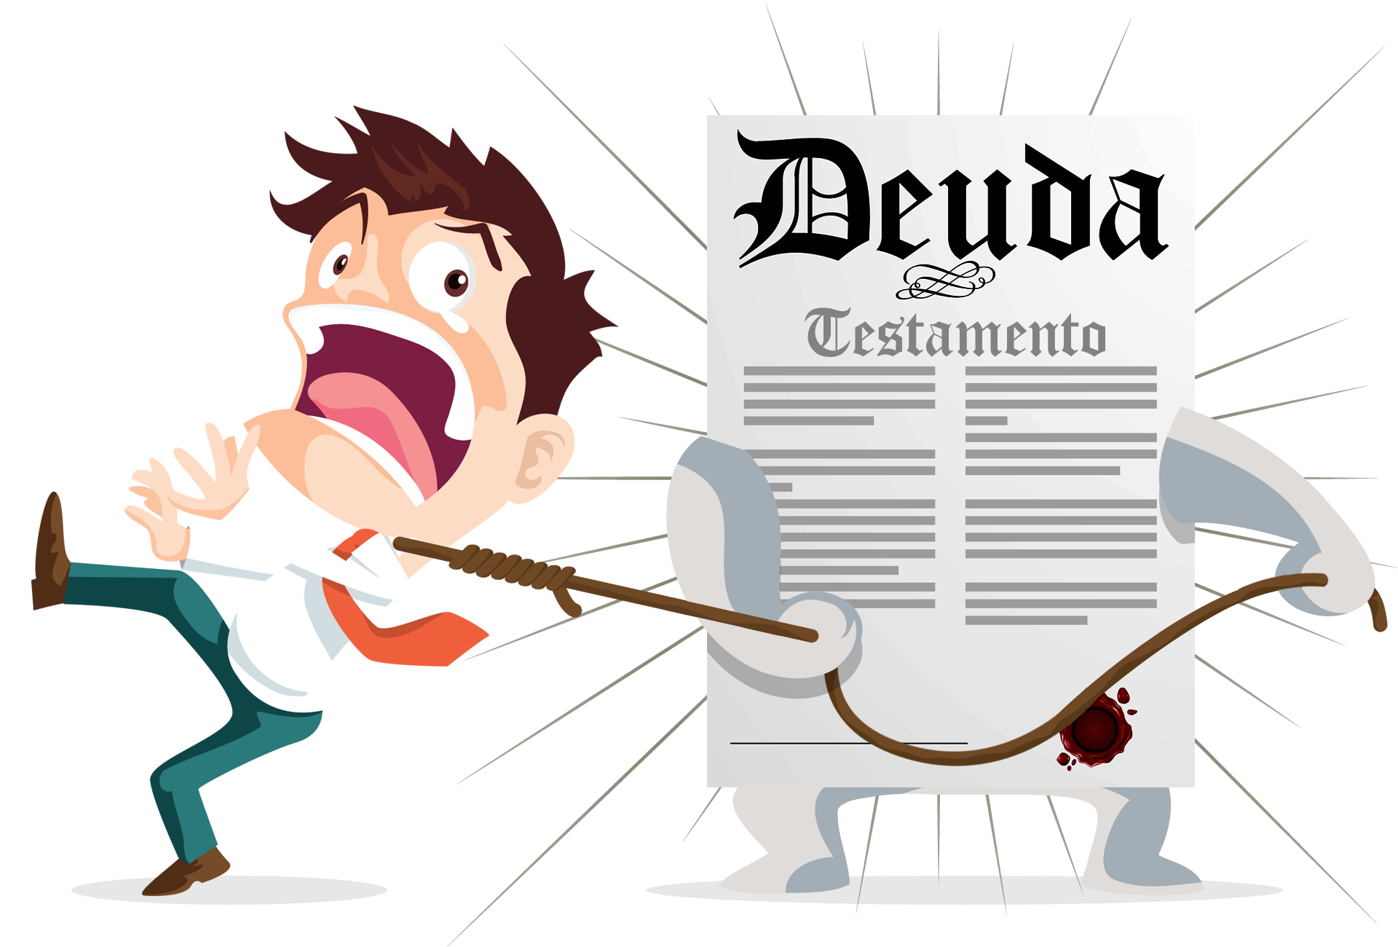
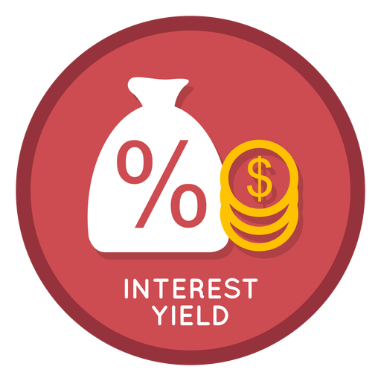
Escudo
05
Fiscal

Slide 10
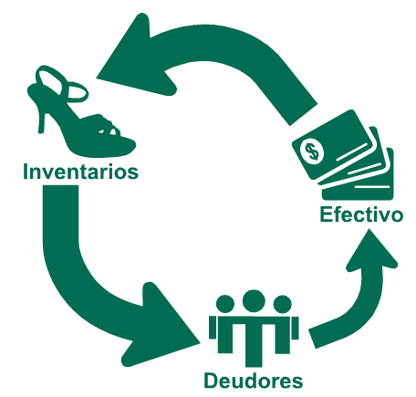
Valor de las
06
Acciones a partir de CF´s

Slide 11
Una empresa también puede tener distinto valor para diferentes compradores por otras razones: distintas percepciones sobre el futuro del sector y de la empresa, distintas estrategias, economías de escala, economías de complementariedad

